Slide 1
Przydatne aplikacje przenośne

Slide 2



Przeglądarki internetowe

Slide 3
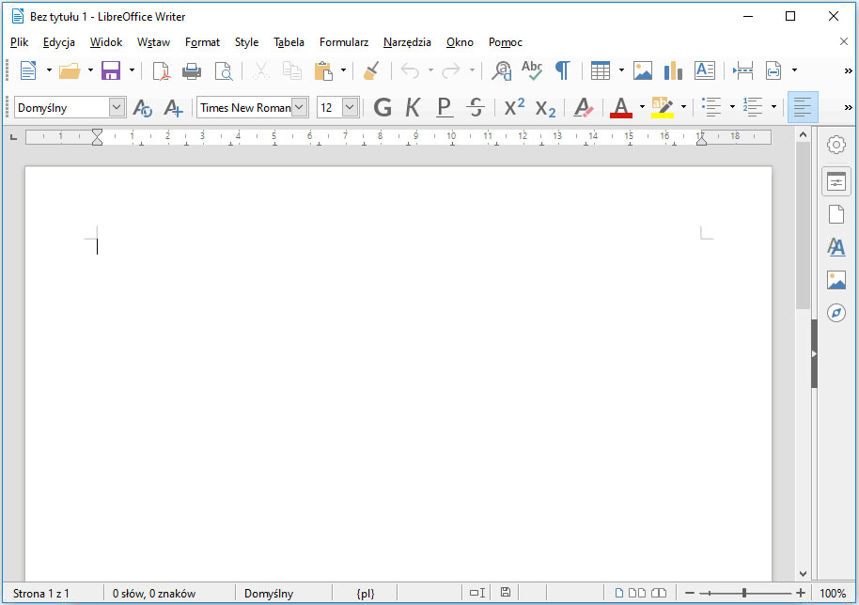

LibreOffice

Slide 4
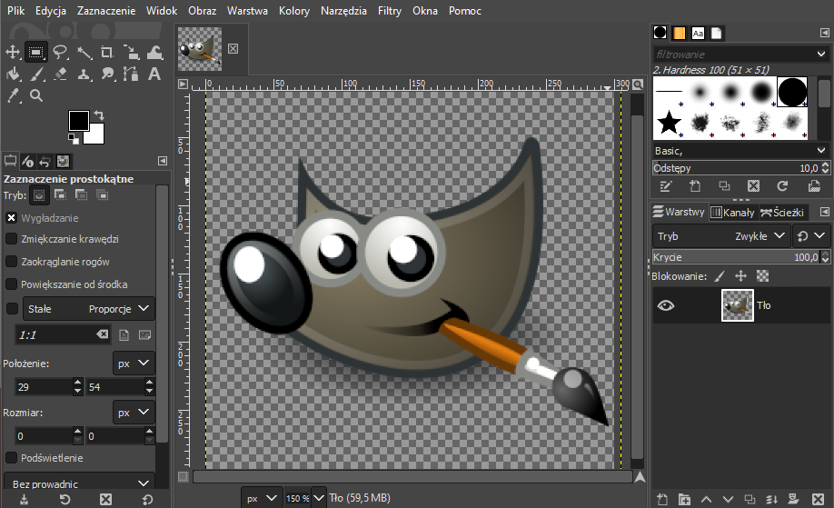
GIMP

Slide 5
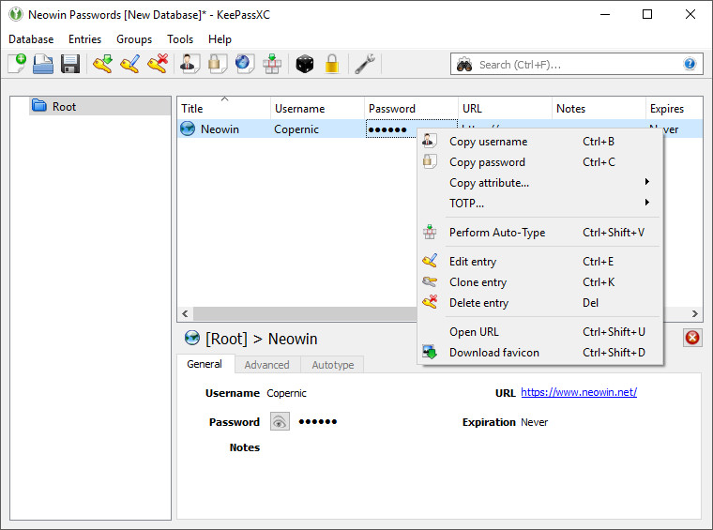

KeePassXC

Slide 6
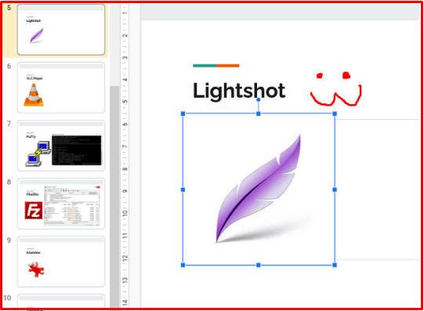

Lightshot

Slide 7
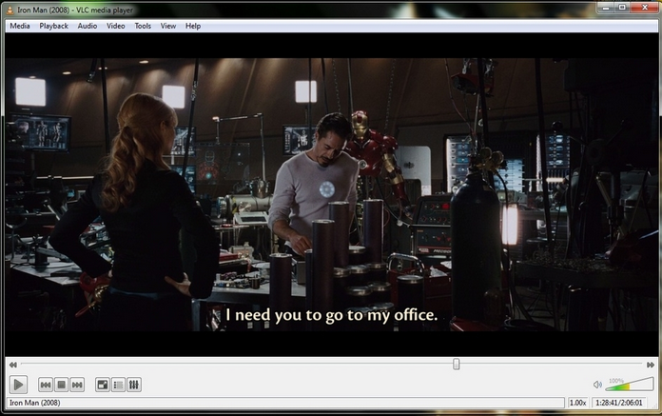

VLC Player

Slide 8
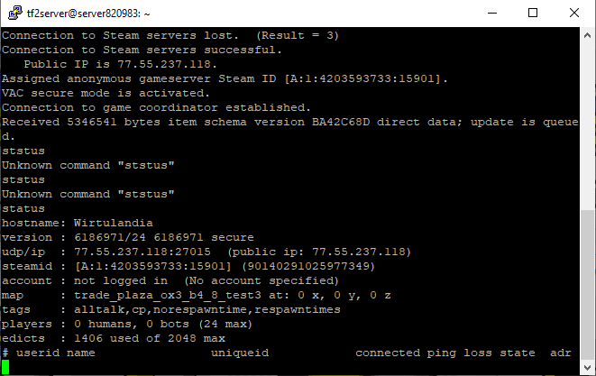

PuTTy

Slide 9
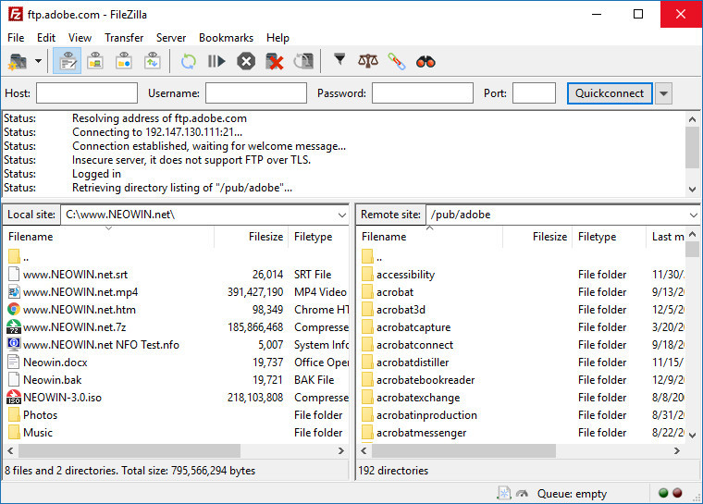

FileZilla

Slide 10
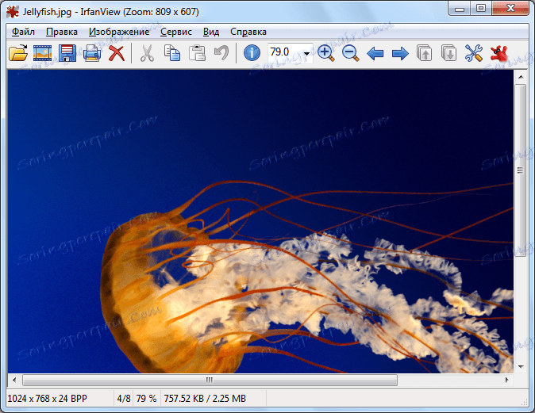

IrfanView

Slide 11
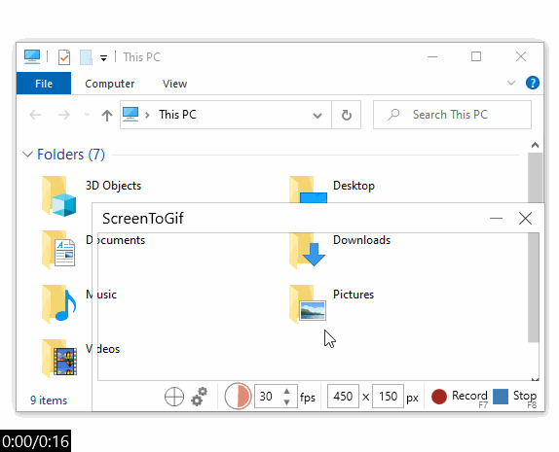

Screen2Gif

